Slide 1
ATELIER MÉTHODO : RÉSOLUTION DE CALCULS EN BIOPHYSIO
Méthodo des calculs classiques de l’examen
- Nombre de Reynolds
- Diamètre, vitesse ou différence de pression lors d’une sténose
- Équations avec P, P_{t} et P_{a}
- Loi de Poiseuille
Dans ce diapo : vert = formules à connaitre par cœur et rouge = formules qui se retrouvent par logique

Slide 2
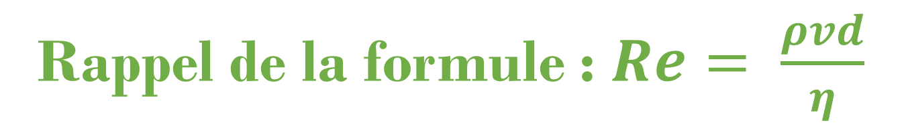
1- Nombre de Reynolds
Rappel de la formule : $Re= \frac{ρvd}{η}$
Unités des variables :
ρ : kg.m⁻³
v : m.s⁻¹
d : m
η : Pa.s⁻¹
Pas de pièges particuliers sur ce calcul, il suffit de savoir calculer la fraction. Souvent on vous donne un nombre de Reynolds et on vous demande de retrouver la vitesse par exemple, il faut alors jongler avec la formule.
Rappel des valeurs de Re :
Si Re ≤ 2000 → Régime laminaire
Si Re > 10000 → Régime turbulent
Si on est entre les deux → Régime instable

Slide 3
1- Nombre de Reynolds
QCM 1 : Soit une artère de diamètre d = 2 mm, on mesure une vitesse d’écoulement v = 6 m.s⁻¹. Données : ρ_{sang} = 10³ kg.m⁻³ ; η_{sang} = 4.10⁻³ kg.m⁻¹ .s⁻¹
Indiquez-la (les) proposition(s) exacte(s) :
A) Le nombre de Reynolds vaut 3 000
B) Le régime d’écoulement est laminaire
C) Le régime d’écoulement est turbulent
D) Le régime d’écoulement est instable
E) Les propositions A, B, C et D sont fausses

Slide 4
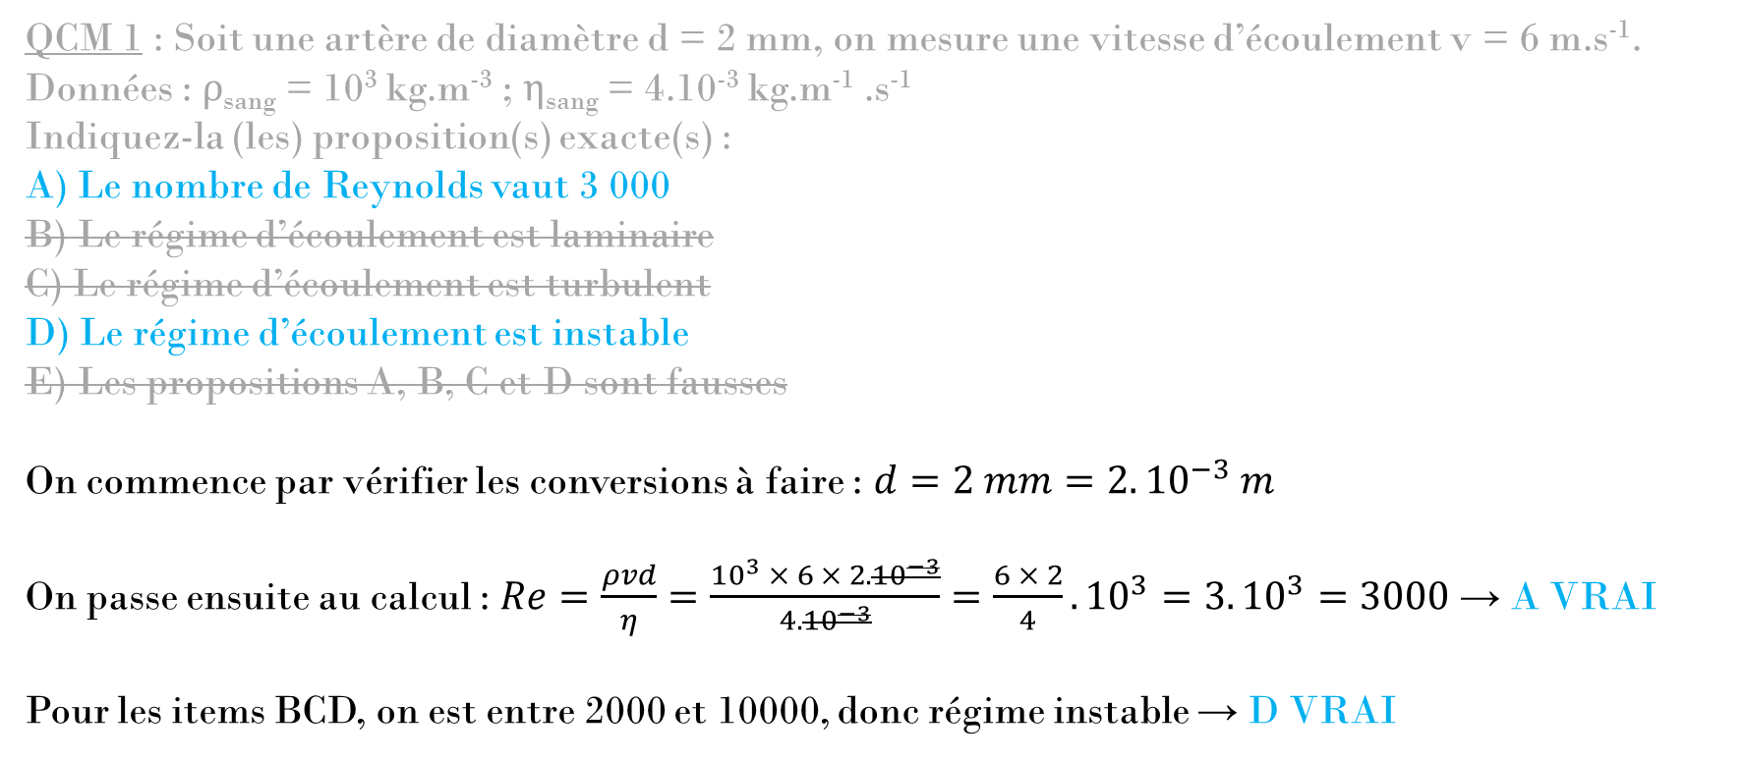
1- Nombre de Reynolds
QCM 1 : Soit une artère de diamètre d = 2 mm, on mesure une vitesse d’écoulement v = 6 m.s⁻¹. Données : ρ_{sang} = 10³ kg.m⁻³ ; η_{sang} = 4.10⁻³ kg.m⁻¹ .s⁻¹
Indiquez-la (les) proposition(s) exacte(s) :
A) Le nombre de Reynolds vaut 3 000
B) Le régime d’écoulement est laminaire
C) Le régime d’écoulement est turbulent
D) Le régime d’écoulement est instable
E) Les propositions A, B, C et D sont fausses
On commence par vérifier les conversions à faire : $d=2 mm=2.{10}^{−3} m$
On passe ensuite au calcul : $Re=\frac{ρvd}{η}=\frac{{10}^{3} × 6 × 2.{10}^{−3}}{4.{10}^{−3}}=\frac{6 × 2}{4}.{10}^{3}=3.{10}^{3}=3000$ → A VRAI
Pour les items BCD, on est entre 2000 et 10000, donc régime instable → D VRAI

Slide 5
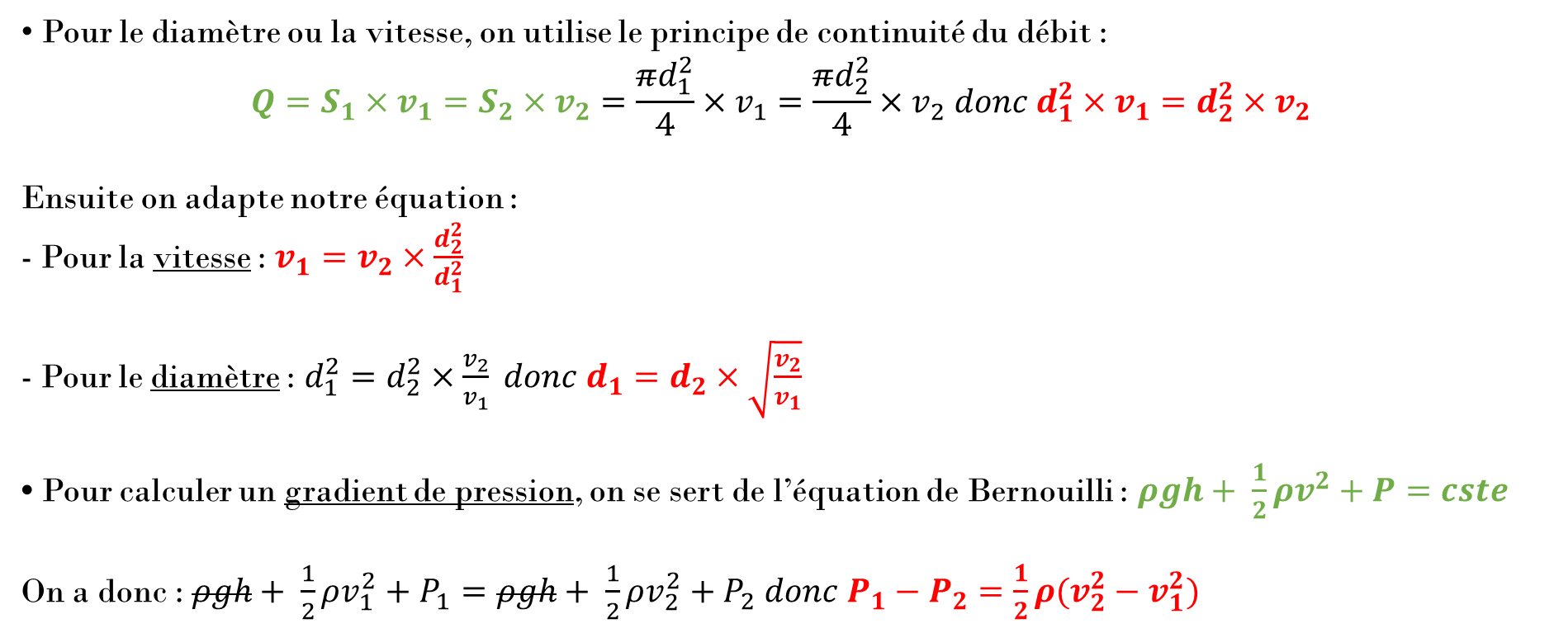
2- Diamètre, vitesse ou différence de pression lors d’une sténose
• Pour le diamètre ou la vitesse, on utilise le principe de continuité du débit :
$$Q=S_{1}×v_{1}=S_{2}×v_{2}=\frac{πd_{1}^{2}}{4}×v_{1}=\frac{πd_{2}^{2}}{4}×v_{2} donc d_{1}^{2}×v_{1}=d_{2}^{2}×v_{2}$$
Ensuite on adapte notre équation :
- Pour la vitesse : $v_{1}=v_{2}×\frac{d_{2}^{2}}{d_{1}^{2}}$
- Pour le diamètre : $d_{1}^{2}=d_{2}^{2}×\frac{v_{2}}{v_{1}} donc d_{1}=d_{2}×\sqrt{\frac{v_{2}}{v_{1}}}$
• Pour calculer un gradient de pression, on se sert de l’équation de Bernouilli : $ρgh+ \frac{1}{2}ρv^{2}+P=cste$
On a donc : $ρgh+ \frac{1}{2}ρv_{1}^{2}+P_{1}=ρgh+ \frac{1}{2}ρv_{2}^{2}+P_{2} donc P_{1}−P_{2}=\frac{1}{2}ρ(v_{2}^{2}−v_{1}^{2})$

Slide 6
2- Diamètre, vitesse ou différence de pression lors d’une sténose
QCM 2 : Une artère présente une sténose localisée. Par échographie doppler, on mesure en amont de la sténose un diamètre de 6mm et une vitesse d’écoulement v₁ = 0,05 m.s⁻¹. Au niveau de la sténose on mesure un diamètre égal à 3mm. (On néglige la perte de charge). Quelle est la vitesse d’écoulement v₂ en m.s⁻¹ au niveau de la sténose ?
A) 0,2
B) 4
C) 20
D) 2
E) 40

Slide 7
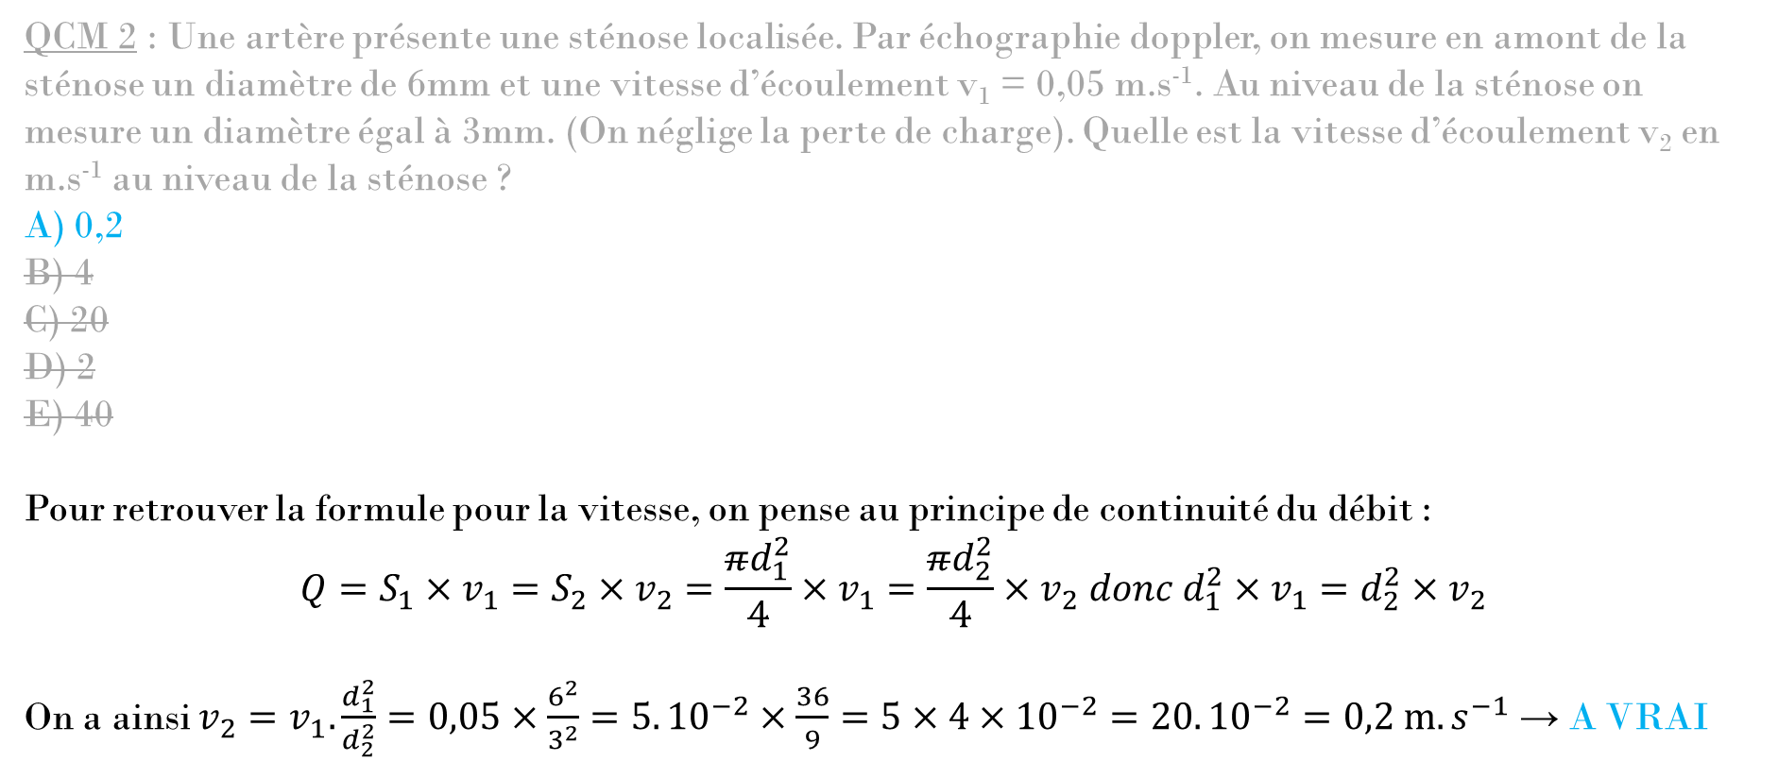
2- Diamètre, vitesse ou différence de pression lors d’une sténose
QCM 2 : Une artère présente une sténose localisée. Par échographie doppler, on mesure en amont de la sténose un diamètre de 6mm et une vitesse d’écoulement v₁ = 0,05 m.s⁻¹. Au niveau de la sténose on mesure un diamètre égal à 3mm. (On néglige la perte de charge). Quelle est la vitesse d’écoulement v₂ en m.s⁻¹ au niveau de la sténose ?
A) 0,2
B) 4
C) 20
D) 2
E) 40
Pour retrouver la formule pour la vitesse, on pense au principe de continuité du débit :
$$Q=S_{1}×v_{1}=S_{2}×v_{2}=\frac{πd_{1}^{2}}{4}×v_{1}=\frac{πd_{2}^{2}}{4}×v_{2} donc d_{1}^{2}×v_{1}=d_{2}^{2}×v_{2}$$
On a ainsi $v_{2}=v_{1}.\frac{d_{1}^{2}}{d_{2}^{2}}=0,05×\frac{6^{2}}{3^{2}}=5.{10}^{−2}×\frac{36}{9}=5×4×{10}^{−2}=20.{10}^{−2}=0,2 m.s^{−1}$ → A VRAI
Pas besoin de convertir les diamètres en mètre, vu qu’ils s’annulent entre eux (analyse dimensionnelle)

Slide 8
2- Diamètre, vitesse ou différence de pression lors d’une sténose
QCM 3 : On cherche à mesurer la différence de pression sanguine entre l’amont et l’aval d’une sténose valvulaire aortique. Grâce à un écho-doppler on obtient : v_{amont} = 4 m.s⁻¹ ; v_{aval} = 8 m.s⁻¹. On considère la masse volumique du sang : ρ = 10³ kg.m⁻³. On considère le fluide comme idéal et en écoulement horizontal et continu. Calculer la différence de pression ∆P entre l’amont et l’aval de la sténose en Pa.
A) 24 000
B) 32 000
C) 29 000
D) 19 000
E) 37 000

Slide 9
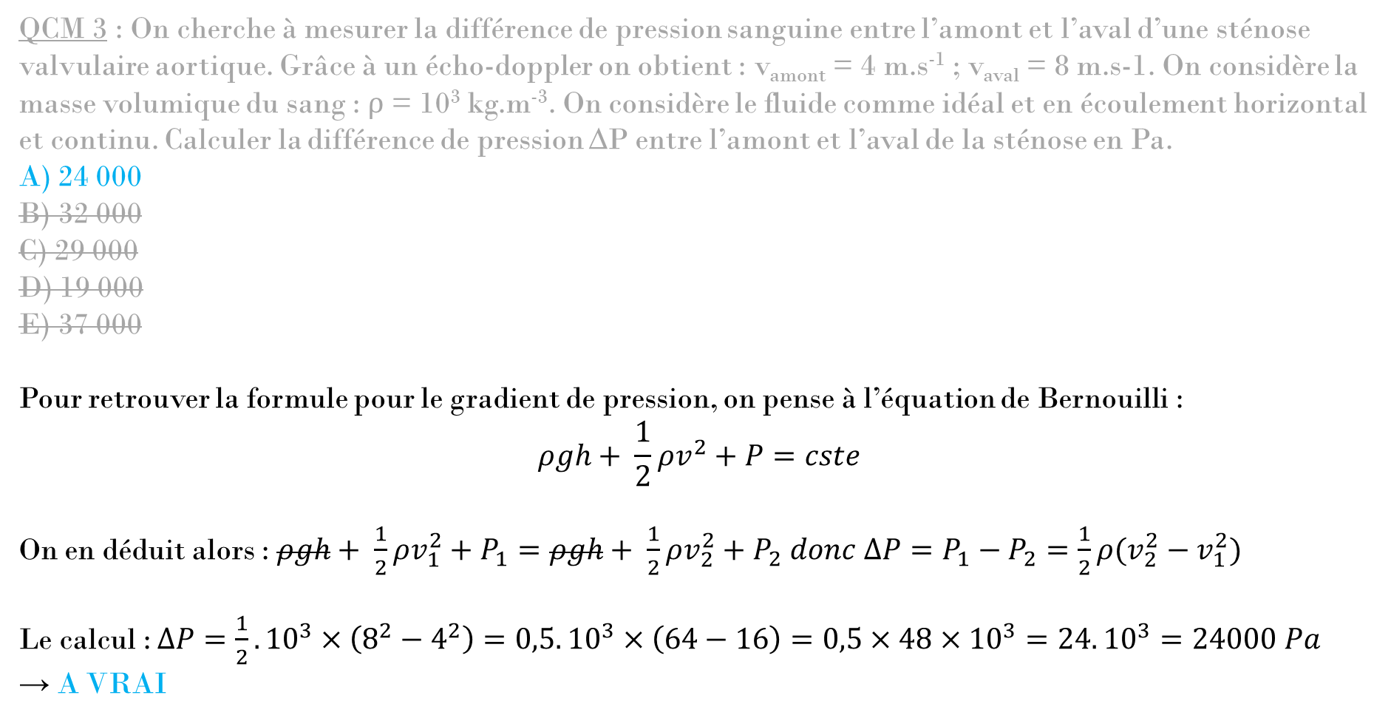
2- Diamètre, vitesse ou différence de pression lors d’une sténose
QCM 3 : On cherche à mesurer la différence de pression sanguine entre l’amont et l’aval d’une sténose valvulaire aortique. Grâce à un écho-doppler on obtient : v_{amont} = 4 m.s⁻¹ ; v_{aval} = 8 m.s-1. On considère la masse volumique du sang : ρ = 10³ kg.m⁻³. On considère le fluide comme idéal et en écoulement horizontal et continu. Calculer la différence de pression ∆P entre l’amont et l’aval de la sténose en Pa.
A) 24 000
B) 32 000
C) 29 000
D) 19 000
E) 37 000
Pour retrouver la formule pour le gradient de pression, on pense à l’équation de Bernouilli :
$$ρgh+ \frac{1}{2}ρv^{2}+P=cste$$
On en déduit alors : $ρgh+ \frac{1}{2}ρv_{1}^{2}+P_{1}=ρgh+ \frac{1}{2}ρv_{2}^{2}+P_{2} donc ∆P=P_{1}−P_{2}=\frac{1}{2}ρ(v_{2}^{2}−v_{1}^{2})$
Le calcul : $∆P=\frac{1}{2}.{10}^{3}×\left(8^{2}−4^{2}\right)=0,5.{10}^{3}×\left(64−16\right)=0,5×48×{10}^{3}=24.{10}^{3}=24000 Pa$
→ A VRAI

Slide 10
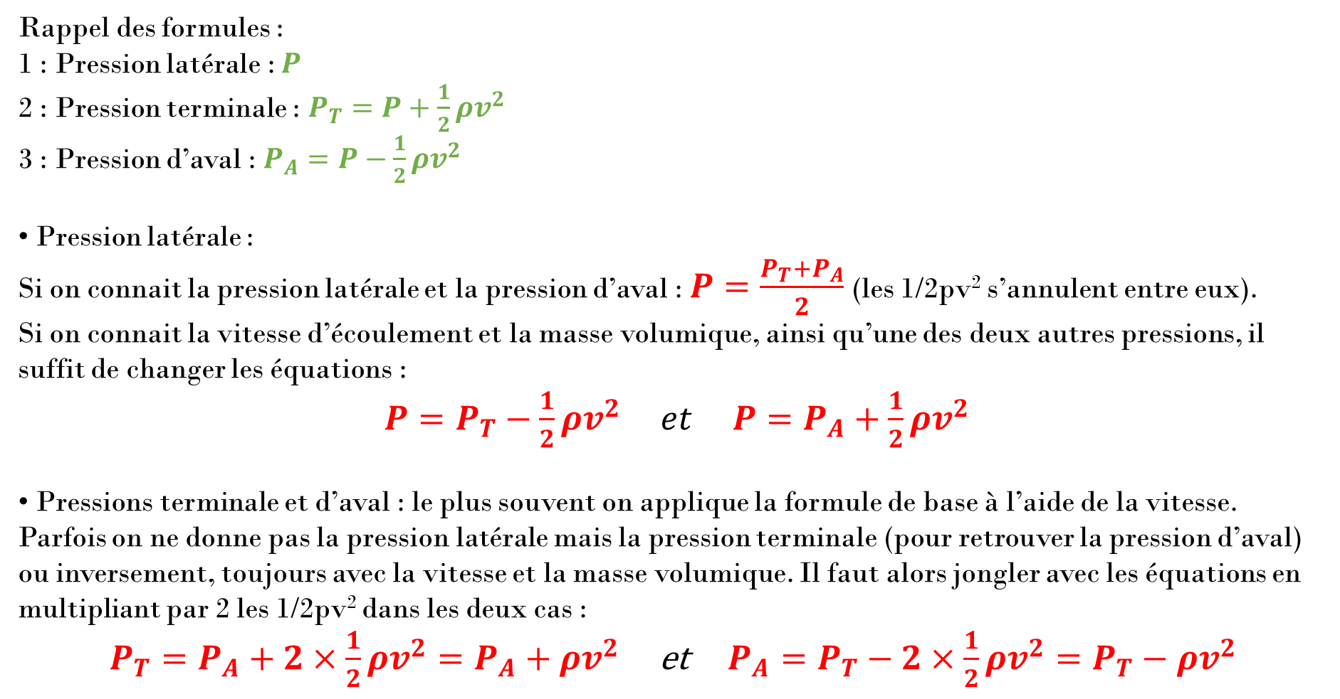
3- Équations avec les pressions latérales, terminales et d’aval
Rappel des formules :
1 : Pression latérale : $P$
2 : Pression terminale : $P_{T}=P+\frac{1}{2}ρv^{2}$
3 : Pression d’aval : $P_{A}=P−\frac{1}{2}ρv^{2}$
• Pression latérale :
Si on connait la pression latérale et la pression d’aval : $P=\frac{P_{T}+P_{A}}{2}$ (les 1/2pv² s’annulent entre eux).
Si on connait la vitesse d’écoulement et la masse volumique, ainsi qu’une des deux autres pressions, il suffit de changer les équations :
$P=P_{T}−\frac{1}{2}ρv^{2} et P=P_{A}+\frac{1}{2}ρv^{2}$
• Pressions terminale et d’aval : le plus souvent on applique la formule de base à l’aide de la vitesse. Parfois on ne donne pas la pression latérale mais la pression terminale (pour retrouver la pression d’aval) ou inversement, toujours avec la vitesse et la masse volumique. Il faut alors jongler avec les équations en multipliant par 2 les 1/2pv² dans les deux cas :
$P_{T}=P_{A}+2×\frac{1}{2}ρv^{2}=P_{A}+ρv^{2}$ et $P_{A}=P_{T}−2×\frac{1}{2}ρv^{2}=P_{T}−ρv^{2}$

Slide 11
3- Équations avec les pressions latérales, terminales et d’aval
QCM 4 : On mesure par cathétérisme les pressions dans le tronc artériel brachio-céphalique dans des conditions d’écoulement horizontal en considérant la masse volumique du sang égale à 10³ kg.m⁻³ (on néglige la perte de charge). La pression d’aval est mesurée à 2240 Pa, et la vitesse d’écoulement est de 0,6 m.s⁻¹. Quelle est en Pa la valeur de la pression terminale ?
A) 2 460
B) 2 600
C) 2 840
D) 3 110
E) 3 350

Slide 12
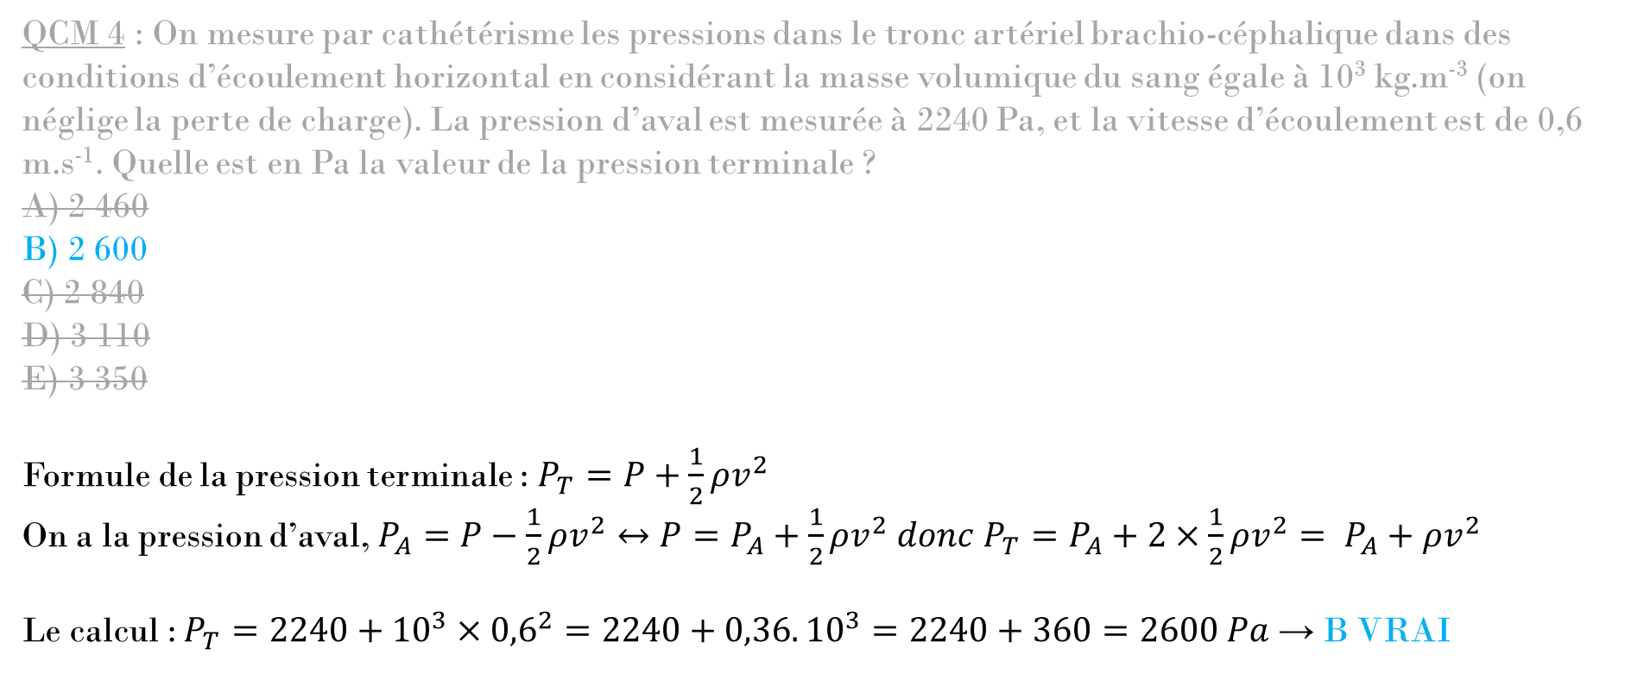
3- Équations avec les pressions latérales, terminales et d’aval
QCM 4 : On mesure par cathétérisme les pressions dans le tronc artériel brachio-céphalique dans des conditions d’écoulement horizontal en considérant la masse volumique du sang égale à 10³ kg.m⁻³ (on néglige la perte de charge). La pression d’aval est mesurée à 2240 Pa, et la vitesse d’écoulement est de 0,6 m.s⁻¹. Quelle est en Pa la valeur de la pression terminale ?
A) 2 460
B) 2 600
C) 2 840
D) 3 110
E) 3 350
Formule de la pression terminale : $P_{T}=P+\frac{1}{2}ρv^{2}$
On a la pression d’aval, $P_{A}=P−\frac{1}{2}ρv^{2}↔P=P_{A}+\frac{1}{2}ρv^{2} donc P_{T}=P_{A}+2×\frac{1}{2}ρv^{2}= P_{A}+ρv^{2}$
Le calcul : $P_{T}=2240+{10}^{3}×{0,6}^{2}=2240+0,36.{10}^{3}=2240+360=2600 Pa$ → B VRAI

Slide 13
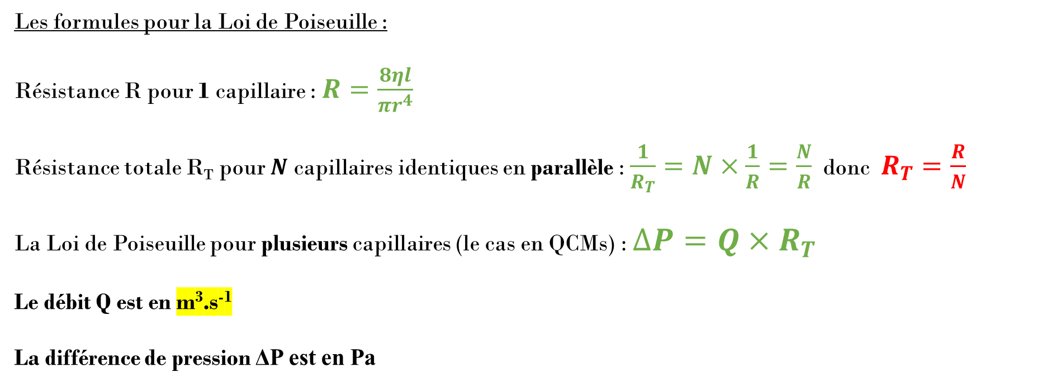
4- Loi de Poiseuille
Les formules pour la Loi de Poiseuille :
Résistance R pour 1 capillaire : $R=\frac{8ηl}{πr^{4}}$
Résistance totale R_{T} pour $N$ capillaires identiques en parallèle : $\frac{1}{R_{T}}=N×\frac{1}{R}=\frac{N}{R}$ donc $R_{T}=\frac{R}{N}$
La Loi de Poiseuille pour plusieurs capillaires (le cas en QCMs) : $∆P=Q×R_{T}$
Le débit Q est en m³.s⁻¹
La différence de pression ΔP est en Pa

Slide 14
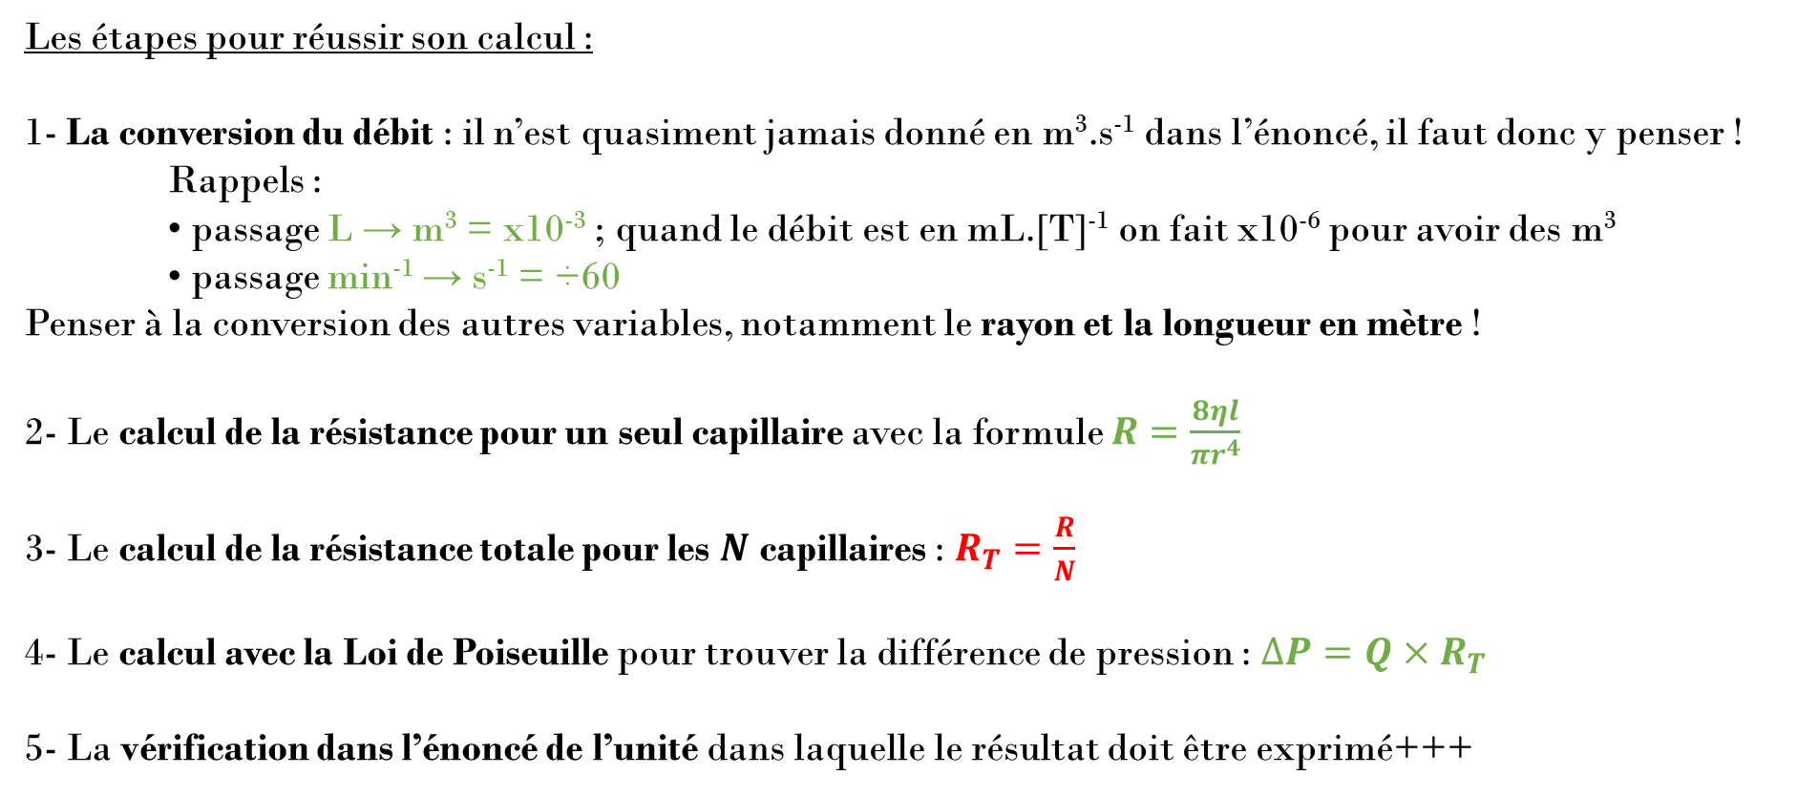
4- Loi de Poiseuille
Les étapes pour réussir son calcul :
1- La conversion du débit : il n’est quasiment jamais donné en m³.s⁻¹ dans l’énoncé, il faut donc y penser !
Rappels :
• passage L → m³ = x10⁻³ ; quand le débit est en mL.[T]⁻¹ on fait x10⁻⁶ pour avoir des m³
• passage min⁻¹ → s⁻¹ = ÷60
Penser à la conversion des autres variables, notamment le rayon et la longueur en mètre !
2- Le calcul de la résistance pour un seul capillaire avec la formule $R=\frac{8ηl}{πr^{4}}$
3- Le calcul de la résistance totale pour les $N$ capillaires : $R_{T}=\frac{R}{N}$
4- Le calcul avec la Loi de Poiseuille pour trouver la différence de pression : $∆P=Q×R_{T}$
5- La vérification dans l’énoncé de l’unité dans laquelle le résultat doit être exprimé+++

Slide 15
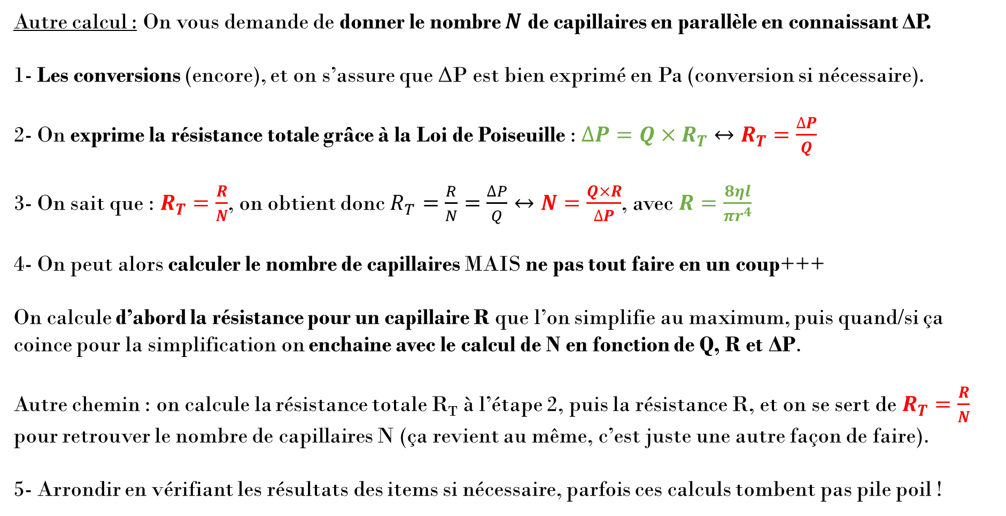
4- Loi de Poiseuille
(y a pas plus dur comme calcul en biophysio)
Autre calcul : On vous demande de donner le nombre $N$ de capillaires en parallèle en connaissant ΔP.
1- Les conversions (encore), et on s’assure que ΔP est bien exprimé en Pa (conversion si nécessaire).
2- On exprime la résistance totale grâce à la Loi de Poiseuille : $∆P=Q×R_{T}↔R_{T}=\frac{∆P}{Q}$
3- On sait que : $R_{T}=\frac{R}{N}$, on obtient donc $R_{T}=\frac{R}{N}=\frac{∆P}{Q}↔N=\frac{Q×R}{∆P}$, avec $R=\frac{8ηl}{πr^{4}}$
4- On peut alors calculer le nombre de capillaires MAIS ne pas tout faire en un coup+++
On calcule d’abord la résistance pour un capillaire R que l’on simplifie au maximum, puis quand/si ça coince pour la simplification on enchaine avec le calcul de N en fonction de Q, R et ΔP.
Autre chemin : on calcule la résistance totale R_{T} à l’étape 2, puis la résistance R, et on se sert de $R_{T}=\frac{R}{N}$ pour retrouver le nombre de capillaires N (ça revient au même, c’est juste une autre façon de faire).
5- Arrondir en vérifiant les résultats des items si nécessaire, parfois ces calculs tombent pas pile poil !

Slide 16
4- Loi de Poiseuille
QCM 5 : Soit une artériole avec un débit de 6 mL.min⁻¹. Elle se divise en n capillaires de longueur 4 mm et de rayon 10 µm. La chute de pression entre l’entrée et la sortie du réseau capillaire est de 6,4 kPa. On considère une viscosité apparente du sang de
3,14.10⁻³ kg.m⁻¹.s⁻¹. Calculez le nombre de capillaires en parallèle présents dans ce réseau vasculaire. (On considère que π =3,14)
A) 3.10⁴
B) 4.10⁴
C) 5.10⁴
D) 6.10⁴
E) 7.10⁴

Slide 17
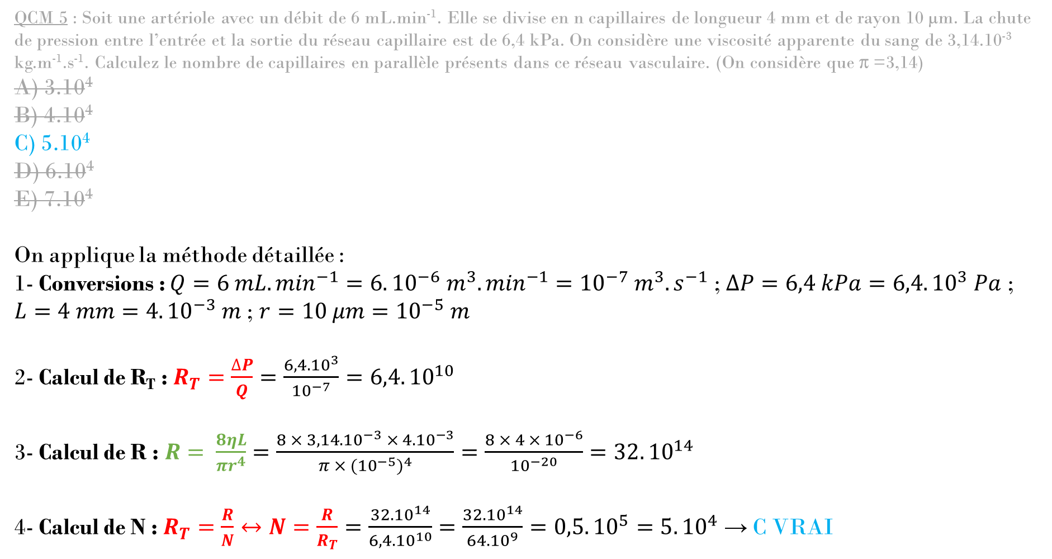
4- Loi de Poiseuille
QCM 5 : Soit une artériole avec un débit de 6 mL.min⁻¹. Elle se divise en n capillaires de longueur 4 mm et de rayon 10 µm. La chute de pression entre l’entrée et la sortie du réseau capillaire est de 6,4 kPa. On considère une viscosité apparente du sang de 3,14.10⁻³ kg.m⁻¹.s⁻¹. Calculez le nombre de capillaires en parallèle présents dans ce réseau vasculaire. (On considère que π =3,14)
A) 3.10⁴
B) 4.10⁴
C) 5.10⁴
D) 6.10⁴
E) 7.10⁴
On applique la méthode détaillée :
1- Conversions : $Q=6 mL.\min^{−1}=6.{10}^{−6}{ m}^{3}.\min^{−1}={10}^{−7}{ m}^{3}.s^{−1}$ ; $∆P=6,4 kPa=6,4.{10}^{3} Pa$ ;
$L=4 mm=4.{10}^{−3} m$ ; $r=10 μm={10}^{−5} m$
2- Calcul de R_{T} : $R_{T}=\frac{∆P}{Q}=\frac{6,4.{10}^{3}}{{10}^{−7}}=6,4.{10}^{10}$
3- Calcul de R : $R= \frac{8ηL}{πr^{4}}=\frac{8 × 3,14.{10}^{−3} × 4.{10}^{−3}}{π × {({10}^{−5})}^{4}}=\frac{8 × 4 × {10}^{−6}}{{10}^{−20}}=32.{10}^{14}$
4- Calcul de N : $R_{T}=\frac{R}{N}↔N=\frac{R}{R_{T}}=\frac{32.{10}^{14}}{6,4.{10}^{10}}=\frac{32.{10}^{14}}{64.{10}^{9}}=0,5.{10}^{5}=5.{10}^{4}$ → C VRAI

Slide 18
Fin de l’atelier méthodo et de la TTR !!!
Merci pour votre attention !

